Slide 1
НОРМАТИВНО-ПРАВОВЫЕ
ОСНОВЫ ПРИМЕНЕНИЯ ЦИФРОВЫХ ОБРАЗОВАТЕЛЬНЫХ ТЕХНОЛОГИЙ

Slide 2
НОРМАТИВНО-ПРАВОВЫЕ ОСНОВЫ
Федеральный закон от 29.12.2012 № 273-ФЗ
«Об образовании в Российской Федерации»
Федеральный закон от 27.07.2006 N 149-ФЗ
«Об информации, информационных технологиях и о защите информации»
Федеральный закон от 29.12.2010 N 436-ФЗ «О защите детей от информации, причиняющей вред их здоровью и развитию»
Указ Президента РФ от 07.05.2018 N 204 «О национальных целях и стратегических задачах развития Российской Федерации на период до 2024 года»
Указ Президента РФ от 09.05.2017 г. № 203 «О Стратегии развития информационного общества в РФ на 2017 – 2030 годы»
Указ Президента РФ от 10.10.2019 N 490 «О развитии искусственного интеллекта в РФ» (вместе с "Национальной стратегией развития искусственного интеллекта на период до 2030 года")
Постановление Правительства РФ от 26.12.2017 г. N 1642 «Об утверждении государственной программы Российской Федерации «Развитие образования»
Приказ Минобрнауки РФ от 23.08.2017 г. N 816 «Об утверждении Порядка применения организациями, осуществляющими образовательную деятельность, электронного обучения, дистанционных образовательных технологий при реализации образовательных программ»
Приказ Минобрнауки РФ от 30.08.2013 г. N 1015 «Об утверждении Порядка организации и осуществления образовательной деятельности по основным общеобразовательным программам - образовательным программам начального общего, основного общего и среднего общего образования»
Письмо Министерства образования и науки РФ от 15 ноября 2013 г. N НТ-1139/08
«Об организации получения образования в семейной форме»

Slide 3
ЭЛЕКТРОННОЕ ОБУЧЕНИЕ
организация образовательной деятельности с применением
Информации,
содержащейся в базах данных и используемой при реализации образовательных программ
Информационных технологий и технических средств, обеспечивающих обработку информации
Информационно-телекоммуникационных сетей, обеспечивающих передачу по линиям связи информации и взаимодействие обучающихся и педагогических работников
часть 1 статьи 16 ФЗ от 29.12.2012 N 273-ФЗ
«Об образовании в Российской Федерации»

Slide 4
ДИСТАНЦИОННЫЕ ОБРАЗОВАТЕЛЬНЫЕ ТЕХНОЛОГИИ
образовательные технологии, реализуемые в основном
с применением
информационно-телекоммуникационных сетей
при опосредованном (на расстоянии) взаимодействии обучающихся и педагогических работников.
часть 1 статьи 16 ФЗ от 29.12.2012 N 273-ФЗ
«Об образовании в Российской Федерации»

Slide 5
Компетенции образовательной организации:
Пункт 12 части 3 статьи 28 ФЗ от 29.12.2012 N 273-ФЗ «Об образовании в РФ»
использование и совершенствование методов обучения и воспитания, образовательных технологий, электронного обучения
Общие требования к реализации образовательных программ:
Часть 2 статьи 28 ФЗ от 29.12.2012 N 273-ФЗ «Об образовании в РФ»
При реализации образовательных программ используются различные образовательные технологии, в том числе дистанционные образовательные технологии, электронное обучение.
Реализация образовательных программ с применением электронного обучения и дистанционных образовательных технологий
Часть 2 статьи 16 ФЗ
от 29.12.2012
N 273-ФЗ «Об образовании в РФ»
Организации, осуществляющие образовательную деятельность, вправе применять электронное обучение, дистанционные образовательные технологии при реализации образовательных программ
Часть 2 статьи 16 ФЗ от 29.12.2012 N 273-ФЗ «Об образовании в Российской Федерации»
Организации, осуществляющие образовательную деятельность, вправе применять электронное обучение, дистанционные образовательные технологии при реализации образовательных программ

Slide 6
Приказ Минобрнауки России от 23.08.2017 N 816 «Об утверждении Порядка …»
ПОРЯДОК ПРИМЕНЕНИЯ ОРГАНИЗАЦИЯМИ, ОСУЩЕСТВЛЯЮЩИМИ ОБРАЗОВАТЕЛЬНУЮ ДЕЯТЕЛЬНОСТЬ, ЭЛЕКТРОННОГО ОБУЧЕНИЯ, ДИСТАНЦИОННЫХ ОБРАЗОВАТЕЛЬНЫХ ТЕХНОЛОГИЙ ПРИ РЕАЛИЗАЦИИ ОБРАЗОВАТЕЛЬНЫХ ПРОГРАММ
Организации, осуществляющие образовательную деятельность, реализуют образовательные программы или их части с применением электронного обучения, дистанционных образовательных технологий в предусмотренных ФЗ от 29.12.2012 г. N 273-ФЗ «Об образовании в РФ» формах обучения или при их сочетании, при проведении учебных занятий, практик, текущего контроля успеваемости, промежуточной, итоговой и (или) государственной итоговой аттестации обучающихся.
Электронное обучение и дистанционные образовательные технологии формой обучения не являются
При реализации образовательных программ или их частей с применением электронного обучения, дистанционных образовательных технологий:
***
организации самостоятельно определяют соотношение объема занятий, проводимых путем непосредственного взаимодействия педагогического работника с обучающимся, в том числе с применением электронного обучения, дистанционных образовательных технологий;
допускается отсутствие учебных занятий, проводимых путем непосредственного взаимодействия педагогического работника с обучающимся в аудитории.

Slide 7
Указ Президента РФ от 09.05.2017 г. № 203
«О Стратегии развития информационного общества в РФ на 2017 – 2030 годы»
подпункт «и» пункта «26» - «использовать и развивать различные образовательные технологии, в том числе дистанционные, электронное обучение, при реализации образовательных программ»
подпункт «в» пункта «40» - «создание различных технологических платформ для дистанционного обучения в целях повышения доступности качественных образовательных услуг»

Slide 8
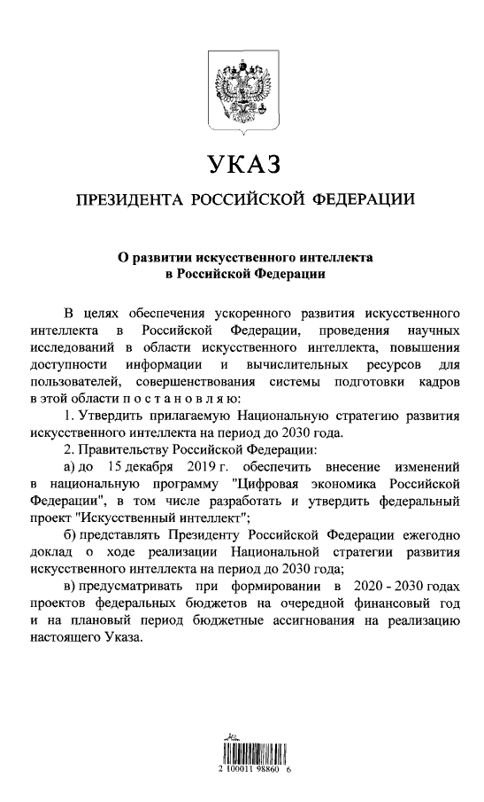
Указ Президента РФ от 10.10.2019 г. № 490
«О развитии искусственного интеллекта в РФ» (вместе с Национальной стратегией развития искусственного интеллекта на период до 2030 года)
22. Использование технологий искусственного интеллекта в социальной сфере способствует созданию условий для улучшения уровня жизни населения, в том числе за счет:
б) повышения качества услуг в сфере образования (включая адаптацию образовательного процесса к потребностям обучающихся и потребностям рынка труда, системный анализ показателей эффективности обучения для оптимизации профессиональной ориентации и раннего выявления детей с выдающимися способностями, автоматизацию оценки качества знаний и анализа информации о результатах обучения)

Slide 9
Указ Президента РФ от 07.05.2018 г. № 204
«О национальных целях и стратегических задачах развития РФ на период до 2024 года»
создание современной и безопасной цифровой образовательной среды, обеспечивающей высокое качество и доступность образования
всех видов и уровней
внедрение на уровнях основного общего и среднего общего образования новых методов обучения и воспитания, образовательных технологий

Slide 10
Структура национального проекта «ОБРАЗОВАНИЕ» (утв. президиумом Совета при Президенте Российской Федерации по стратегическому развитию и национальным проектам (протокол от 24 декабря 2018 г. N 16)
Современная школа
Успех каждого ребенка
Поддержка семей, имеющих детей
Цифровая
образовательная
среда
Новые возможности для каждого
Социальная активность
Молодые профессионалы
Учитель будущего
Молодые профессионалы
Экспорт образования
Социальные лифты для каждого

Slide 11
ФЕДЕРАЛЬНЫЙ ПРОЕКТ
«СОВРЕМЕННАЯ ШКОЛА»
Задача федерального проекта «Современная школа»
«Внедрение на уровнях основного общего и среднего общего образования новых методов обучения и воспитания, образовательных технологий, обеспечивающих освоение обучающимися базовых навыков и умений, повышение их мотивации к обучению и вовлеченности в образовательный процесс, а также обновление содержания и совершенствование методов обучения предметной области «Технология»
Результаты федерального проекта «Современная школа» к 31.12.2024 г.
Обновление федеральные государственные образовательные стандарты общего образования, в том числе требования к результатам освоения образовательной программы общего образования в части формирования базовых знаний, умений и навыков, формализации «гибких компетенций», и примерные основные общеобразовательные программы
Не менее чем в 16 тыс. школ не менее чем в 80 субъектах Российской Федерации, расположенных в сельской местности и малых городах, создана материально-техническая база для реализации основных и дополнительных общеобразовательных программ цифрового, естественно-научного, технического и гуманитарного профилей с охватом не менее 800 тыс. детей
Не менее 70% организаций, реализующих программы начального, основного и среднего общего образования, реализуют общеобразовательные программы в сетевой форме

Slide 12
ФЕДЕРАЛЬНЫЙ ПРОЕКТ
«УСПЕХ КАЖДОГО РЕБЕНКА»
Задача федерального проекта «Успех каждого ребенка»
Формирование эффективной системы выявления, поддержки и развития способностей и талантов у детей и молодежи, основанной на принципах справедливости, всеобщности и направленной на самоопределение и профессиональную ориентацию всех обучающихся
Результаты федерального проекта «Успех каждого ребенка» к 31.12.2024 г.
Не менее 12 млн. детей приняли участие в открытых онлайн-уроках, реализуемых с учетом опыта цикла открытых уроков «Проектория», направленных на раннюю профориентацию
Не менее 900 тыс. детей получили рекомендации по построению индивидуального учебного плана в соответствии с выбранными профессиональными компетенциями (профессиональными областями деятельности), с учетом реализации проекта «Билет в будущее»
Не менее 70% детей с ограниченными возможностями здоровья обучаются по дополнительным общеобразовательным программам, в том числе с использованием дистанционных технологий
К 2024 году обучающимся 5-11 классов предоставлены возможности освоения основных общеобразовательных программ по индивидуальному учебному плану, в том числе в сетевой форме, с зачетом результатов освоения ими дополнительных общеобразовательных программ и программ профессионального обучения

Slide 13
ФЕДЕРАЛЬНЫЙ ПРОЕКТ
«УЧИТЕЛЬ БУДУЩЕГО»
Задача федерального проекта «Учитель будущего»
Внедрение национальной системы профессионального роста педагогических работников, охватывающей не менее 50 процентов учителей общеобразовательных организаций
Результаты федерального проекта «Учитель будущего» к 31.12.2024 г.
Обеспечена возможность для непрерывного и планомерного повышения квалификации педагогических работников, в том числе на основе использования современных цифровых технологий, формирования и участия в профессиональных ассоциациях, программах обмена опытом и лучшими практиками, привлечения работодателей к дополнительному профессиональному образованию педагогических работников, в том числе в форме стажировок

Slide 14
ФЕДЕРАЛЬНЫЙ ПРОЕКТ
«ЦИФРОВАЯ ОБРАЗОВАТЕЛЬНАЯ СРЕДА»
Задача федерального проекта «Цифровая образовательная среда»
Создание к 2024 году современной и безопасной цифровой образовательной среды, обеспечивающей высокое качество и доступность образования всех видов и уровней
Результаты федерального проекта «Цифровая образовательная среда» к 31.12.2024 г.
Во всех субъектах Российской Федерации внедрена целевая модель цифровой образовательной среды
Для не менее 500 тыс. детей в 25% общеобразовательных организаций 75 субъектов Российской Федерации внедрены в основные общеобразовательные программы современные цифровые технологий
Не менее 5 тыс. работников, привлекаемых к осуществлению образовательной деятельности, прошли повышение квалификации с целью повышения их компетенций в области современных технологий к 31 декабря 2020 г., далее - ежегодно

Slide 15
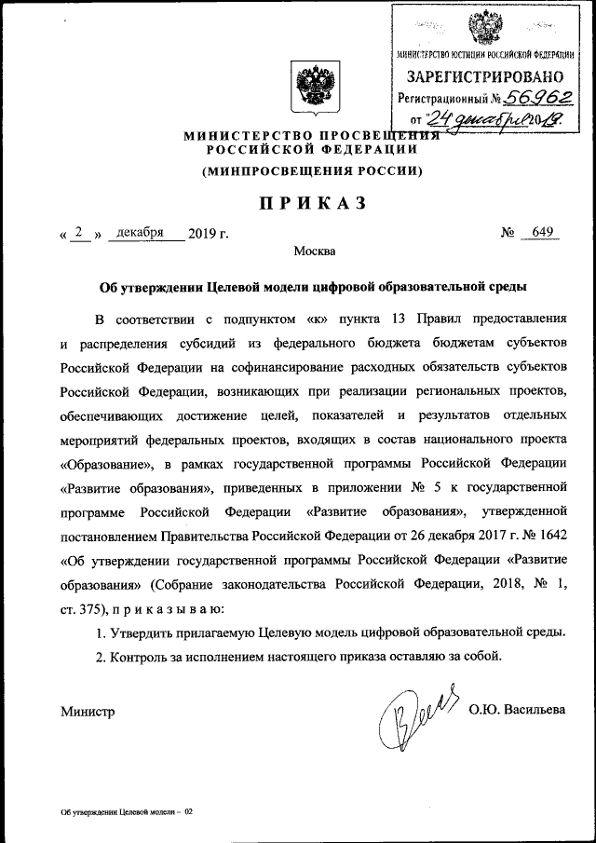
ФЕДЕРАЛЬНЫЙ ПРОЕКТ
«ЦИФРОВАЯ ОБРАЗОВАТЕЛЬНАЯ СРЕДА»
Приказ Минпросвещения РФ от 02.12.2019 г. № 649
«Об утверждении Целевой модели цифровой образовательной среды»
Целью Целевой модели цифровой образовательной среды (далее – ЦОС) является обеспечение предоставления равного доступа к информационным системам и ресурсам платформы ЦОС участникам отношений в сфере образования, поставщикам цифрового образовательного контента и потребителям цифрового образовательного контента, способствующее повышению качества знаний, совершенствованию умений, навыков, компетенций и квалификации, обмену опытом и практиками, управлению собственными данными в электронной форме, предоставлению государственных (муниципальных) услуг и исполнению государственных (муниципальных) функций в сфере образования, построению индивидуального учебного плана, осуществлению мониторинга освоения образовательных программ с использованием средств обучения и воспитания, представленных в электронном виде, в том числе электронных образовательных и информационных ресурсов, средств определения уровня знаний и оценки компетенций, а также иных объектов, необходимых для образовательной деятельности в ЦОС, объективному оцениванию знаний, умений, навыков и достижений обучающихся (далее - цифровой образовательный контент).

Slide 16
ФЕДЕРАЛЬНЫЙ ПРОЕКТ
«ЦИФРОВАЯ ОБРАЗОВАТЕЛЬНАЯ СРЕДА»
Письмо Минпросвещения России от 14.01.2020 N МР-5/02 «О направлении методических рекомендаций» (вместе с «Методическими рекомендациями по вопросам внедрения Целевой модели цифровой образовательной среды в субъектах Российской Федерации»)
1.4. Внедрение целевой модели ЦОС в субъекте Российской Федерации осуществляется органом исполнительной власти субъекта Российской Федерации, осуществляющим государственное управление в сфере образования во взаимодействии с органом исполнительной власти субъекта Российской Федерации, осуществляющим государственное управление в сфере цифрового развития, информатизации, связи и массовых коммуникаций по следующим направлениям:
создание административно-управленческих и организационно-технических условий для внедрения целевой модели ЦОС;
развитие материально-технической базы и информационно-телекоммуникационной и технологической инфраструктуры в образовательных организациях;
внедрение и использование федеральной информационно-сервисной платформы цифровой образовательной среды (далее - платформа ЦОС);
развитие информационных систем и ресурсов (далее - региональные ИСиР), созданных за счет средств бюджета субъектов Российской Федерации в сфере образования, в том числе обеспечение их взаимодействия с информационными системами и ресурсами платформы ЦОС.
4.1. Минпросвещения России совместно с Минкомсвязью России за счет интеграции государственных и иных информационных систем и ресурсов, используемых в сфере образования и (или) необходимых для обеспечения работоспособности информационных систем и ресурсов платформы ЦОС (далее - ИСиР платформы ЦОС), информационных систем и ресурсов в сфере образования, в том числе разрабатываемых и эксплуатируемых Минкомсвязью России, создается платформа ЦОС, которую образуют ИСиР платформы ЦОС.

Slide 17
ФЕДЕРАЛЬНЫЙ ПРОЕКТ
«ЦИФРОВАЯ ОБРАЗОВАТЕЛЬНАЯ СРЕДА»
Письмо Минпросвещения России от 14.01.2020 N МР-5/02 «О направлении методических рекомендаций» (вместе с «Методическими рекомендациями по вопросам внедрения Целевой модели цифровой образовательной среды в субъектах Российской Федерации»)
1.4. Внедрение целевой модели ЦОС в субъекте Российской Федерации осуществляется органом исполнительной власти субъекта Российской Федерации, осуществляющим государственное управление в сфере образования во взаимодействии с органом исполнительной власти субъекта Российской Федерации, осуществляющим государственное управление в сфере цифрового развития, информатизации, связи и массовых коммуникаций по следующим направлениям:
создание административно-управленческих и организационно-технических условий для внедрения целевой модели ЦОС;
развитие материально-технической базы и информационно-телекоммуникационной и технологической инфраструктуры в образовательных организациях;
внедрение и использование федеральной информационно-сервисной платформы цифровой образовательной среды (далее - платформа ЦОС);
развитие информационных систем и ресурсов (далее - региональные ИСиР), созданных за счет средств бюджета субъектов Российской Федерации в сфере образования, в том числе обеспечение их взаимодействия с информационными системами и ресурсами платформы ЦОС.
4.1. Минпросвещения России совместно с Минкомсвязью России за счет интеграции государственных и иных информационных систем и ресурсов, используемых в сфере образования и (или) необходимых для обеспечения работоспособности информационных систем и ресурсов платформы ЦОС (далее - ИСиР платформы ЦОС), информационных систем и ресурсов в сфере образования, в том числе разрабатываемых и эксплуатируемых Минкомсвязью России, создается платформа ЦОС, которую образуют ИСиР платформы ЦОС.

Slide 18
ПРОДОЛЖИТЕЛЬНОСТЬ НЕПРЕРЫВНОГО ПРИМЕНЕНИЯ ТЕХНИЧЕСКИХ СРЕДСТВ ОБУЧЕНИЯ НА УРОКАХ
Необходимо чередовать во время урока различные виды учебной деятельности (за исключением контрольных работ).
Средняя непрерывная продолжительность различных видов учебной деятельности обучающихся (чтение с бумажного носителя, письмо, слушание, опрос и т.п.)
в 1 - 4 классах не должна превышать 7 - 10 минут,
в 5 - 11 классах - 10 - 15 минут.
Пункт 10.18 Постановления Главного государственного санитарного врача РФ от 29.12.2010 N 189 «Об утверждении СанПиН 2.4.2.2821-10 "Санитарно-эпидемиологические требования к условиям и организации обучения в общеобразовательных учреждениях" (вместе с "СанПиН 2.4.2.2821-10. Санитарно-эпидемиологические требования к условиям и организации обучения в общеобразовательных организациях. Санитарно-эпидемиологические правила и нормативы")

Slide 19
ПРОДОЛЖИТЕЛЬНОСТЬ НЕПРЕРЫВНОГО ПРИМЕНЕНИЯ ТЕХНИЧЕСКИХ СРЕДСТВ ОБУЧЕНИЯ НА УРОКАХ
Продолжительность непрерывного использования компьютера с жидкокристаллическим монитором на уроках составляет:
для учащихся 1 - 2-х классов - не более 20 минут,
для учащихся 3 - 4 классов - не более 25 минут,
для учащихся 5 - 6 классов - не более 30 минут,
для учащихся 7 - 11 классов - 35 минут.
Пункт 10.18 Постановления Главного государственного санитарного врача РФ от 29.12.2010 N 189 «Об утверждении СанПиН 2.4.2.2821-10 "Санитарно-эпидемиологические требования к условиям и организации обучения в общеобразовательных учреждениях" (вместе с "СанПиН 2.4.2.2821-10. Санитарно-эпидемиологические требования к условиям и организации обучения в общеобразовательных организациях. Санитарно-эпидемиологические правила и нормативы")

Slide 20
ПРОДОЛЖИТЕЛЬНОСТЬ НЕПРЕРЫВНОГО ПРИМЕНЕНИЯ ТЕХНИЧЕСКИХ СРЕДСТВ ОБУЧЕНИЯ НА УРОКАХ
Непрерывная продолжительность работы обучающихся непосредственно с интерактивной доской на уроках
в 1 - 4 классах не должна превышать 5 минут,
в 5 - 11 классах - 10 минут.
Суммарная продолжительность использования интерактивной доски на уроках в
1 - 2 классах составляет не более 25 минут,
3 - 4 классах и старше - не более 30 минут
при соблюдении гигиенически рациональной организации урока (оптимальная смена видов деятельности, плотность уроков 60 - 80%, физкультминутки, офтальмотренаж).
С целью профилактики утомления обучающихся не допускается использование на одном уроке более двух видов электронных средств обучения.
Пункт 10.18 Постановления Главного государственного санитарного врача РФ от 29.12.2010 N 189 «Об утверждении СанПиН 2.4.2.2821-10 "Санитарно-эпидемиологические требования к условиям и организации обучения в общеобразовательных учреждениях" (вместе с "СанПиН 2.4.2.2821-10. Санитарно-эпидемиологические требования к условиям и организации обучения в общеобразовательных организациях. Санитарно-эпидемиологические правила и нормативы")

Slide 21
СПАСИБО ЗА ВНИМАНИЕ
Контакты
Кондаков Александр Михайлович,
генеральный директор ООО «Мобильное Электронное Образование», д.п.н., член-корреспондент РАО
Тел.: +7 (495) 249-90-11 доб. 100
a.kondakov@mob-edu.ru
www.mob-edu.ru

